Slide 1
Hệ thống
Tạo Ngân hàng câu hỏi
Tổ chức ca thi
Quản lý thông tin người dùng
Đánh giá câu hỏi và đề xuất giải pháp
Báo cáo, thống kê
Báo cáo ,thống kê
Theo thí sinh
Theo đề thi
Theo ca thi
Quản lí người dùng
Quản lí thông tin thí sinh
Quản lí giáo viên

Slide 2
Người dùng
Đăng nhập
Làm bài thi
Chấm điểm

Slide 3
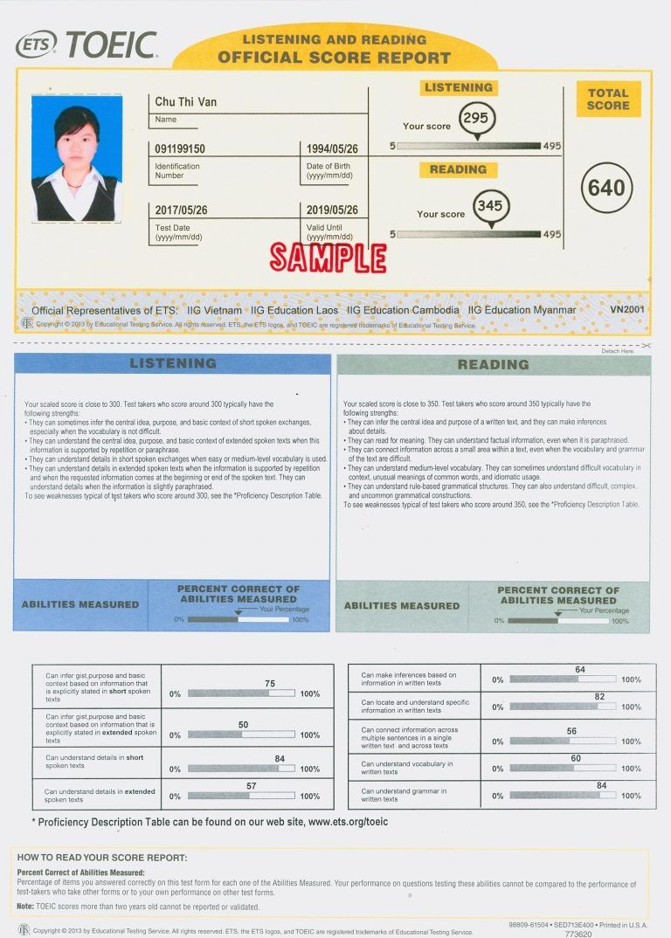
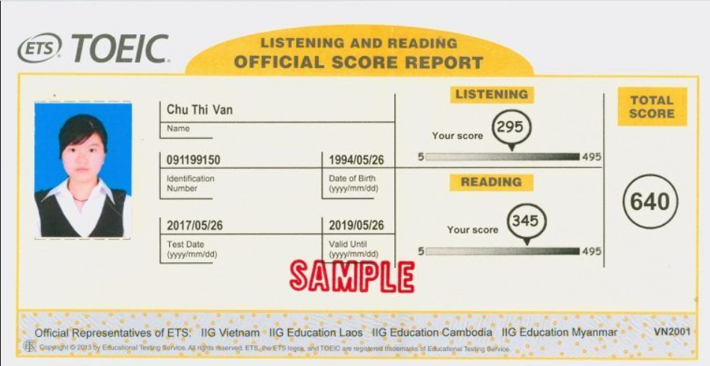
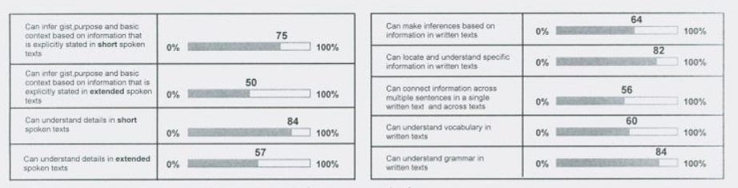

Slide 4
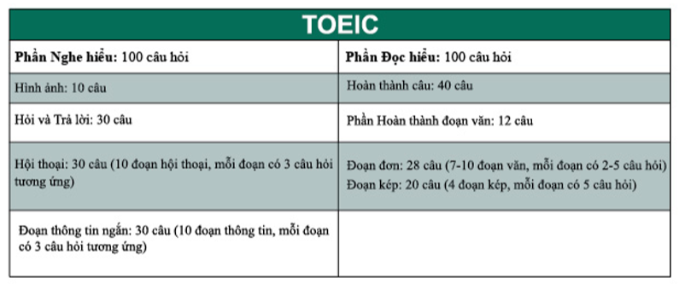

Slide 5
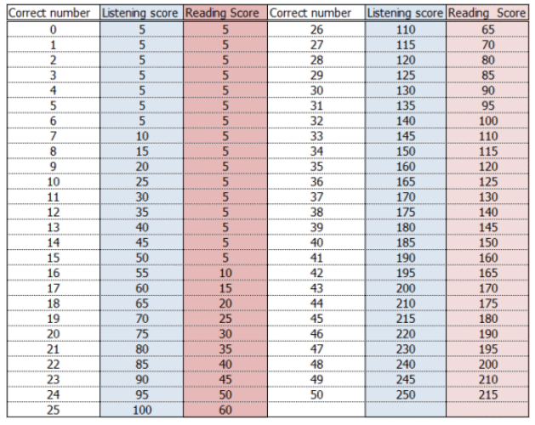
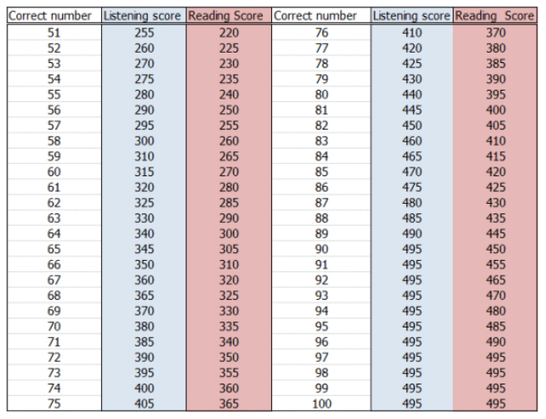

Slide 6
